Slide 1
Stanovení NT-pro BNP ambulanci
4. Sjezd ČAAMK, Olomouc 18. 1. 2020

Slide 2
 | Nemám konflikt zájmů | Mám konflikt zájmů | Specifikace konfliktu (vyjmenujte subjekty, firmy či instituce, se kterými Vaše spolupráce může vést ke konfliktu zájmů)
Zaměstnanecký poměr | X
Vlastník / akcionář | X
Konzultant | X
Přednášková činnost | X
Člen poradních sborů (advisory boards) | X
Podpora výzkumu / granty | X
Jiné honoráře (např. za klinické studie či registry) | X

Slide 3
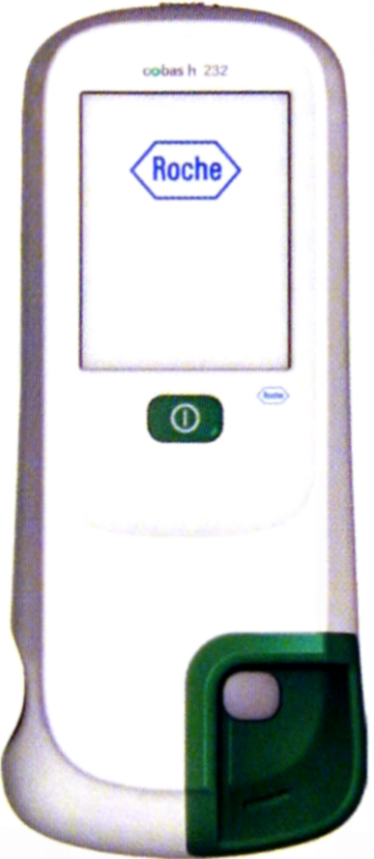
COBAS h 232 ROCHE, KARDIÁLNÍ MARKERY
Troponin T
časné určení diagnózy akutního infarktu myokardu (AIM)
NT-ProBNP
určení diagnózy u pacientů se suspektním srdečním selháním (SS), monitorování pacientů
s kompenzovanou dysfunkcí komory a stratifikaci rizika u pacientů s koronárními syndromy
D-dimer
Vyloučení hluboké žilní trombózy a plicní embolie
Myoglobin
Časný marker poškození myokardu napomáhající při diagnostice akutního koronárního syndromu a infarktu myokardu
CK-MB
Diagnostika akutního koronárního syndromu a infarktu myokardu, vyhodnocení opakovaného infarktu
.

Slide 4
STANOVENÍ NT-proBNP
1. Januzzi JL, van Kimmenade R, Lainchbury J: NT-proBNP testing for diagnosis and short-term prognosis in acute destabilized heart failure: an international pooled analysis of 1,256 patients; The International Collaborative of NT-proBNP Study. Eur Heart J 2006;27:330-337
2. van Kimmenade R, Pinto YM, Bayes-Genis A: Usefulness of intermediate amino-terminal pro-brain natriuretic peptide concentrations for diagnosis and prognosis of acute heart failure. Am J Cardiol 2006;98:386-390
3. DeFilippi C, van Kimmenade R, Pinto YM: Amino-terminal pro-B-type natriuretic peptide testing in renal disease. Am J Cardiol 2008;101[suppl]:82A- 88A
2

Slide 5
NYHA KLASIFIKACE A HODNOTY NT-proBNP
NT- proBNP, u CHSS (ICHS,DKMP)
Interpretace vztahu NYHA a hladina NT-proBNP
funkční klasifikace | 5- 95 percentile | median
I | 31 - 1 110 pg/mL | 377 pg/mL
II | 55 - 4 975 pg/mL | 1 223 pg/mL
III | 77 - 26 916 pg/mL | 3 130 pg/mL
IV | * | *
*In a Mayo Clinic study of 75 patients with CHF, only 4 were characterized as Class IV. Accordingly, range and median are not provided.
nízké hodnoty vylučují přítomnost srdečního selhání

Slide 6
HODNOTY NT-proBNP U NEMOCNÝCH S ASS
Dušnost: urgentní příjem, NTproBNP u 599 nemocných

Slide 7
HODNOTY NT-proBNP U NEMOCNÝCH S ASS
dušnost na urgentním příjmu provedený test NTproBNP u 599 nemocných
35% s potvrzeným ASS
59,2% bez průkazu ASS

Slide 8
SEZNAM PRACOVIŠŤ
MUDr. Veselý Jiří EDUMED, s. r. o., Broumov
MUDr. Gavlasová Valerie Kardiologie Cheb, s.r.o.
MUDr. Malecha Jan Ordinace pro choroby srdce, s. r. o. , Chomutov
MUDr. Píšová Jana Kardio - Píšová, s. r. o., Hradec Králové
prof. MUDr. Martiník Karel Hradec Králové
MUDr. Harrerová Ladislava Kardiologická ordinace Hradec Králové
MUDr. Staňková Věra Kardiologická poradna Kladno, s.r.o.
MUDr. Náplava Robert LUNACOR, s.r.o., Kroměříž I
MUDr. Kadlečková Alena Kardiologie Kutná Hora s.r.o.
MUDr. Hudcovic Michal Kunzendorf, s. r. o., Městec Králové
MUDr. Valášek Petr Náchod
Doc. MUDr. Linhartová Kateřina Kardiologie v sadech, s.r.o., Plzeň
MUDr. Krejčová Helena Kardiologická ambulance Prachatice s.r.o.
MUDr. Hoňková Michaela AVICENA - Kardiologie, Interna, s.r.o., Praha
MUDr. Lindovský Petr MEDACOR, s.r.o., Praha
MUDr. Škrobáková Janka Kardiol. centrum MUDr. Janky Škrobákové, s.r.o. Praha
MUDr. Leso Jiří MediClinic, a.s., Praha
MUDr. Skalická Hana Kardioambulance s.r.o., Praha
MUDr. Dostálová Gabriela EUROKARDIO s.r.o., Praha
MUDr. Václavík Pavel Kardio Václavík s.r.o, Přerov
MUDr. Goláň Lubor Kardiologie angiologie Řevnice
MUDr. Gaja Pavel GPG Kardio, s.r.o., Šumperk
MUDr. Nagel Josef Tábor
MUDr. Dufka Antonín Uherské Hradiště
MUDr. Karlíček Milan Zlín
2. SJEZD ČAAMK, Olomouc 20.1.2018

Slide 9
SRDEČNÍ SELHÁNÍ AMBULANCE - HOSPITALIZACE
AMBULANTNÍ PÉČE – péče o 75% nemocných se srdečním selháním
NYHA I
KVALITA ŽIVOTA
chronický vývoj srdečního selhání
progrese onemocnění
NYHA II
ÚMRTNOST
NYHA III
Akutní příhody
NYHA IV
NEMOCNIČNÍ PÉČE
160 hospitalizovaných (25,3 %) a 532 ambulantních (74,7 %) pacientů
s dostupnými daty z celého registru ESC-HFLTR.
Upraveno.dle Gheorghiade et al. Am J Cardiol 2005;96:11G–17G; Gheorghiade & Pang. J Am Coll Cardiol 2009;53:557–73
J. Krupicka, et al., Comparison of hospitalized and ambulatory patients with heart failure in the Czech Republic and Europe. Data from the ESC Heart
Failure Long-Term Registry, Cor et Vasa 57 (2015) e6–e11, el v online verzi časopisu Cor et Vasa

Slide 10
SRDEČNÍ SELHÁNÍ A NATRIURETICKÉ PEPTIDY
PL, INTERNISTA,
anamnéza
fyzikální vyšetření
EKG, RTG hrudníku
ICHS, po IM, chronické formy ICHS
hypertenze, srdeční vady, kardiomyopatie
dechové obtíže, známky městnání
natriuretické peptidy
BNP ≥ 35 pg/ml, NT-proBNP ≥ 125 pg/ml
KARDIOLOG
normální výsledek
= diagnóza srdečního selhání
nepravděpodobná
ECHOKARDIOGRAFIE
potvrzení srdečního selhání
Ponikowski et al. Eur Heart J. 21 May 2016. doi:10.1093/eurheartj/ehw128

Slide 11
SRDEČNÍHO SELHÁNÍ, BIOMARKERY
Srdeční selhání: komplex genetických, neurohumorálních, biochemických a zánětlivých změn probíhajících na úrovni kardiomyocytů, srdečního intersticia
Biomarkery: enzymy, hormony, další biologické látky, objevují se ve zvýšené koncentraci v krvi nemocných
chromogranin
osteoprotegerin
diponectin
growth differentiation factor 15
galectin 3
sST2
copeptin
proadrenomedullin
zánět – CRP, TNF, IL-1,6,18
oxidativní stres – ox.LDL, myeloperoxidáza
extracel. matrix - metaloproteinázy
neurohormony – NOR, PRA, AT II, ALD, vasopressin, endotelin
myokardiální poškození: TnI, TnT, CKMB
myokardiální přetížení: BNP, NT proBNP

Slide 12
NATRIURETICKÉ PEPTIDY
Srdce působí jako endokrinní žláza, vylučuje natriuretické peptidy, které vyvažují některé účinky RAAS a sympatiku v reakci na mechanické namáhání
natriuretický peptid typu A
(ANP)
natriuretický peptid typu B
(BNP)
natriuretický peptid typu C
(CNP)
NH₂
NH₂
NH₂
COOH-
COOH-
vzniká v srdečních síních měřitelný v plazmě
COOH-
vzniká v tkáních srdečních síní a komor, měřitelný v plazmě
vzniká ve vaskulárních endoteliálních buňkách a centrálním nervovém systému nezjistitelný v plazmě
ANP a BNP
CNP
endoteliální buňky
kardiomyocyty
zvýšené napětí síní a komor
dominantní stimulator
vasopresin, endotelin
katecholaminy

Slide 13
NATRIURETICKÉ PEPTIDY
Srdce působí jako endokrinní žláza, vylučuje natriuretické peptidy, které vyvažují některé účinky RAAS a sympatiku v reakci na mechanické namáhání
natriuretický peptid typu A
(ANP)
natriuretický peptid typu B
(BNP)
natriuretický peptid typu C
(CNP)
NH₂
NH₂
NH₂
COOH-
COOH-
pro BNP
vzniká v srdečních síních měřitelný v plazmě
COOH-
vzniká v tkáních srdečních síní a komor, měřitelný v plazmě
vzniká ve vaskulárních endoteliálních buňkách a centrálním nervovém systému nezjistitelný v plazmě
ANP a BNP
CNP
endoteliální buňky
kardiomyocyty
zvýšené napětí síní a komor
dominantní stimulator
vasopresin, endotelin
katecholaminy
NT-pro BNP
BNP

Slide 14
ZVÝŠENÉ HODNOTY NATRIURETICKÝCH PEPTIDŮ
kardiální příčiny
SRDEČNÍ SELHÁNÍ
akutní koronární syndrom
plicní embolie
myokarditida
hypertrofie levé komory
kardiomyopatie
získané chlopenní vady
vrozené srdeční vady
síňové nebo komorové tachyarytmie
kontuze srdce
kardioverze, výboj ICD
chirurgický výkon na srdci
plicní hypertenze
Ponikowski et al. Eur Heart J. 21 May 2016. doi:10.1093/eurheartj/ehw128

Slide 15
ZVÝŠENÉ HODNOTY NATRIURETICKÝCH PEPTIDŮ
kardiální příčiny
SRDEČNÍ SELHÁNÍ
akutní koronární syndrom
plicní embolie
myokarditida
hypertrofie levé komory
kardiomyopatie
získané chlopenní vady
vrozené srdeční vady
síňové nebo komorové tachyarytmie
kontuze srdce
kardioverze, výboj ICD
chirurgický výkon na srdci
plicní hypertenze
vyšší věk
ischemická mozková příhoda
subarachnoideální krvácení
renální dysfunkce
jaterní dysfunkce (zejména cirhóza s ascitem)
paraneoplastický syndrom
chronická obstrukční choroba plicní
těžké infekce (pneumonie a sepse)
těžké popáleniny
anémie
těžké metabolické a hormonální abnormality
(tyreotoxikóza, diabetická ketoacidóza)
Ponikowski et al. Eur Heart J. 21 May 2016. doi:10.1093/eurheartj/ehw128
extrakardiální příčiny
Ponikowski et al. Eur Heart J. 21 May 2016. doi:10.1093/eurheartj/ehw128

Slide 16
VÝZNAM STANOVENÍ NATRIURETICKÝCH PEPTIDŮ
diagnóza a prognóza akutního srdečního selhání
diagnóza, léčba a prognóza chronického srdečního selhání
včasný záchyt srdečního selhání

Slide 17
HODNOTY NT-proBNP, RIZIKO, METAANALÝZA 2014
hodnota NTproBNP riziko
pokles výchozí hodnoty o 30%

Slide 18
HODNOTY NATRIURETICKÝCH PEPTIDŮ a TERAPIE

Slide 19
VLIV TERAPIE NA HODNOTY NT-proBNP
HODNOTY NT-proBNP, TERAPIE

Slide 20
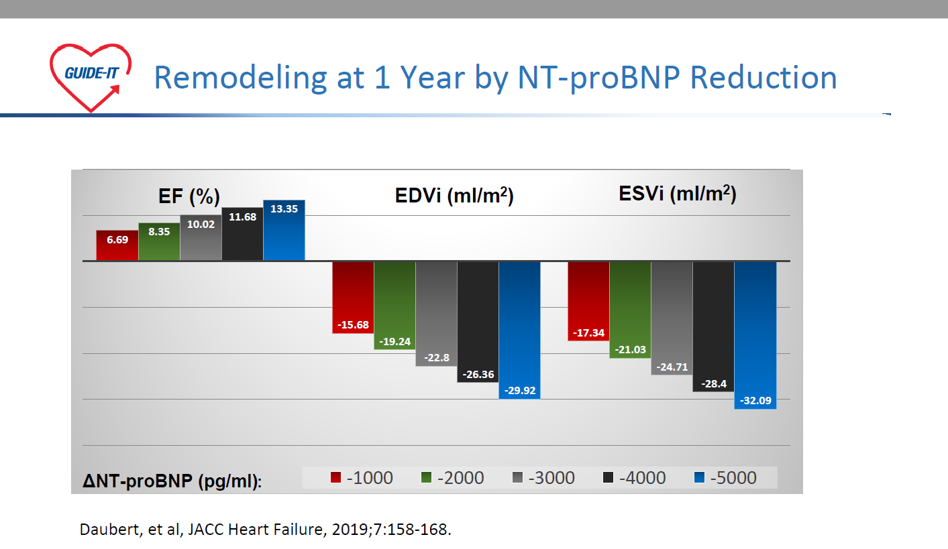
VZTAH REMODELACE LEVÉ KOMORY A NT-proBNP
úprava hodnot EFLK odpovídající změně( indexu velikosti LKd a LKs)
sledování echokardiografických parametrů a změn echokardiogramu 124 nemocných 12 měsíců
Cílové dosažení hodnot NT-proBNP 1000 pg/ml, představuje největší efekt na remodelaci
levé komory.

Slide 21
VZTAH REMODELACE LEVÉ KOMORY A NT-proBNP
VÝVOJ LEVÉ SÍNĚ, DIASTOLICKÉ FUNKCE A NT-proBNP
Index hmotnosti LK

Slide 22
VZTAH ÚMRTÍ, REMODELACE LK A NT-proBNP
mortalita a hospitalizaci pro SS
Redukce LVESVi
redukce NTproBNP průběhu 6 ,12 měsíců

Slide 23
KLINICKÉ VYUŽITÍ NATRIURETICKÝCH PEPTIDŮ
pacient s dechovými obtížemi, zejména s přítomnou hypertenzí, DM či renálním postižením
normální hodnota NT-proBNP – srdeční selhání nepravděpodobné zvýšená hodnota – kardiologické vyšetření

Slide 24
KLINICKÉ VYUŽITÍ NATRIURETICKÝCH PEPTIDŮ
pacient s dechovými obtížemi, zejména s přítomnou hypertenzí, DM či renálním postižením
normální hodnota NT-proBNP – srdeční selhání nepravděpodobné zvýšená hodnota – kardiologické vyšetření
Nově zjištěná zvýšená hodnota NT proBNP je obvykle projevem akutního srdečního selhání
vyžaduje hospitalizaci

Slide 25
KLINICKÉ VYUŽITÍ NATRIURETICKÝCH PEPTIDŮ
pacient s dechovými obtížemi, zejména s přítomnou hypertenzí, DM či renálním postižením
normální hodnota NT-proBNP – srdeční selhání nepravděpodobné zvýšená hodnota – kardiologické vyšetření, ECHO
pacient s nově zjištěnou zvýšenou hodnotou NT proBNP je obvykle projevem akutního srdečního selhání
vyžaduje hospitalizaci
pacient s chronickým srdečním onemocněním/srdečním selháním:
provedení NT-proBNP potvrzení relativní stability (do 1000 -1500 pg/ml)
(hodnoty v řádu stovek pg/ml)
nutnost dalšího/dřívějšího vyšetření a úpravě medikace
při jednoznačném zvýšení i hospitalizace

Slide 26
MOŽNOSTI STANOVENÍ NATRIURETICKÝCH PEPTIDŮ
81731 STANOVENÍ NATRIURETICKÝCH PEPTIDŮ V SÉRU A V PLAZMĚ 816 bodů
Imunoanalytické stanovení natriuretického peptidu v diagnostice srdečního selhávání z indikace kardiologa, na odpovídajícím detekčním zařízení.
Kategorie: P - hrazen plně Atestace INDX Čas
OF: 2/1 rok J2 32 2.00
OM: S - pouze na specializovaném pracovišti
Čas výkonu: 10
od 1.1.2017 je možné vykázat 12/rok
1.1.2020 možné vykázat 1/1 a bude hrazen zdravotními pojišťovnami
pouze pro odbornost 001

Slide 27
Stanovení NT-pro BNP v ambulanci
MUDr. Hana Skalická, CSc., FESC
4. Sjezd ČAAMK, Olomouc 18. 1. 2020

Slide 28
KLINICKÉ VYUŽITÍ NATRIURETICKÝCH PEPTIDŮ, POC
kompletizují kardio-biomarkery pro okamžitou diagnostiku akutních stavů v kardiologii (troponiny, D dimery)
zabraňují zbytečným vyšetřením a hospitalizacím
Pokud skutečně bude hrazena z veřejného zdravotního pojištění, určitě zjednoduší život ambulantním specialistům i praktickým lékařů

Slide 29
STANOVENÍ NT-proBNP, AKUTNÍ POSTIŽENÍ
1. Januzzi JL, van Kimmenade R, Lainchbury J: NT-proBNP testing for diagnosis and short-term prognosis in acute destabilized heart failure: an international pooled analysis of 1,256 patients; The International Collaborative of NT-proBNP Study. Eur Heart J 2006;27:330-337
2. van Kimmenade R, Pinto YM, Bayes-Genis A: Usefulness of intermediate amino-terminal pro-brain natriuretic peptide concentrations for diagnosis and prognosis of acute heart failure. Am J Cardiol 2006;98:386-390
3. DeFilippi C, van Kimmenade R, Pinto YM: Amino-terminal pro-B-type natriuretic peptide testing in renal disease. Am J Cardiol 2008;101[suppl]:82A- 88A
2

Slide 30
SRDEČNÍ SELHÁNÍ A NATRIURETICKÉ PEPTIDY
anamnéza
fyzikální vyšetření
EKG, RTG hrudníku
ICHS, po IM, chronické formy ICHS
hypertenze, srdeční vady, kardiomyopatie
dechové obtíže, známky městnání
natriuretické peptidy
BNP ≥ 35 pg/ml, NT-proBNP ≥ 125 pg/ml
normální výsledek
= diagnóza srdečního selhání
nepravděpodobná
ECHOKARDIOGRAFIE
potvrzení srdečního selhání
Ponikowski et al. Eur Heart J. 21 May 2016. doi:10.1093/eurheartj/ehw128

Slide 31
VÝVOJ SRDEČNÍHO SELHÁNÍ V ČASE
KVALITA ŽIVOTA
chronický vývoj srdečního selhání
progrese onemocnění
ÚMRTNOST
Akutní příhody
častější výskyt akutních příhod a progrese onemocnění vedou k častým hospitalizacím a
zvýšenému riziku úmrtnosti
každou akutní příhodou může poškození myokardu přispívat k progresivní dysfunkci LK
Upraveno.dle Gheorghiade et al. Am J Cardiol 2005;96:11G–17G;
Gheorghiade & Pang. J Am Coll Cardiol 2009;53:557–73

Slide 32
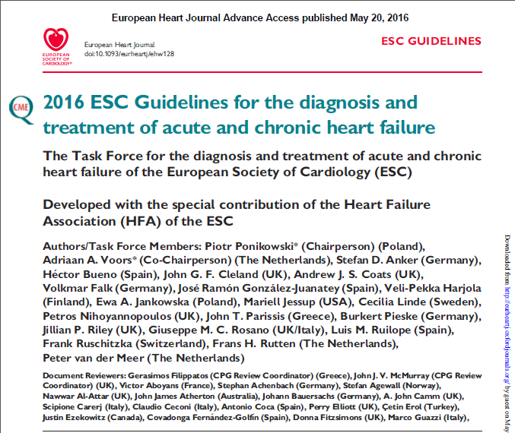
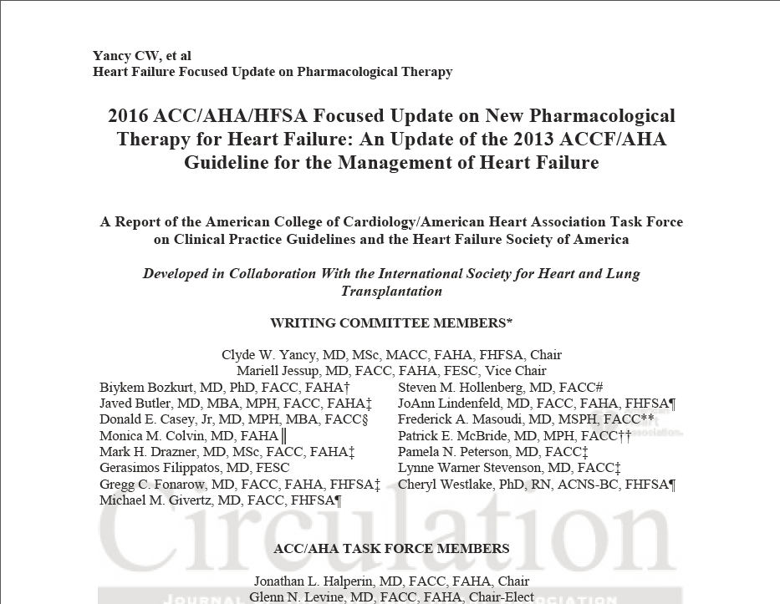
DOPORUČENÍ A SRDEČNÍ SELHÁNÍ
Ponikowski, et al.
Eur.Heart J. 2016;37:2129-200
Yancy, et al.
J Am Coll Cardiol. 2016;68:1476-88
J. Špinar, et al., Summary of the 2016 ESC Guidelines on the diagnosis and treatment of acute and chronic heart failure. Prepared by the Czech Society of Cardiology, Cor et Vasa 58 (2016) e530–e568, online verze Cor et Vasa na http://www.sciencedirect.com/science/article/pii/S0010865016300996

Slide 33
NATRIURETICKÉ PEPTIDY
Srdce působí jako endokrinní žláza, vylučuje natriuretické peptidy, které vyvažují některé účinky RAAS a sympatiku v reakci na mechanické namáhání
natriuretický peptid typu A
(ANP)
natriuretický peptid typu B
(BNP)
natriuretický peptid typu C
(CNP)
NH₂
NH₂
NH₂
COOH-
COOH-
vzniká v srdečních síních měřitelný v plazmě
COOH-
vzniká v tkáních srdečních síní a komor, měřitelný v plazmě
vzniká ve vaskulárních endoteliálních buňkách a centrálním nervovém systému nezjistitelný v plazmě

Slide 34
NATRIURETICKÉ PEPTIDY
Srdce působí jako endokrinní žláza, vylučuje natriuretické peptidy, které vyvažují některé účinky RAAS a sympatiku v reakci na mechanické namáhání
natriuretický peptid typu A
(ANP)
natriuretický peptid typu B
(BNP)
natriuretický peptid typu C
(CNP)
NH₂
NH₂
NH₂
COOH-
COOH-
vzniká v srdečních síních měřitelný v plazmě
COOH-
vzniká v tkáních srdečních síní a komor, měřitelný v plazmě
vzniká ve vaskulárních endoteliálních buňkách a centrálním nervovém systému nezjistitelný v plazmě
ANP a BNP
kardiomyocyty
zvýšené napětí síní a komor
dominantní stimulátor

Slide 35
HODNOTY NT-proBNP, RIZIKO, METAANALÝZA 2014
hodnota NTproBNP riziko
NTproBNP riziko

Slide 36
COBAS h 232 ROCHE, KARDIÁLNÍ MARKERY
Troponin T
časné určení diagnózy akutního infarktu myokardu (AIM)
NT-ProBNP
určení diagnózy u pacientů se suspektním srdečním selháním (SS), monitorování pacientů
s kompenzovanou dysfunkcí komory a stratifikaci rizika u pacientů s koronárními syndromy
D-dimer
Vyloučení hluboké žilní trombózy a plicní embolie
Myoglobin
Časný marker poškození myokardu napomáhající při diagnostice akutního koronárního syndromu a infarktu myokardu
CK-MB
Diagnostika akutního koronárního syndromu a infarktu myokardu, vyhodnocení opakovaného infarktu
V současné době není hrazeno zdravotními pojišťovnami.

Slide 37
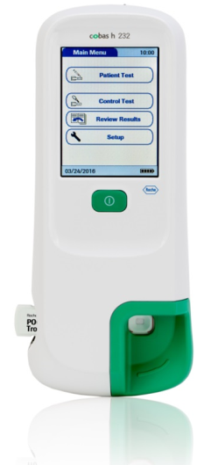
cobas h 232 Analyzátor pro stanovení kardiálních markerů a D-dimerů
KLINICKÉ VYUŽITÍ NATRIURETICKÝCH PEPTIDŮ
Vzorky: heparinizovaná plná krev, 150 µl
Výsledky do 12 minut (v závislosti na zvoleném parametru)
Bezúdržbový, jednoduchá obsluha
Barevný dotykový displej v českém jazyce
Kapacita paměti 2000 výsledků
Vestavěná čtečka čárových kódů
Baterie/síťový adaptér
Odhad ceny metodou POC cobas h 232 - testovací proužek……..630,00
pipeta……………………… 39,00
kontrolní testy ……….. 120,00

Slide 38
STANOVENÍ NT-proBNP, AKUTNÍ POSTIŽENÍ
1. Januzzi JL, van Kimmenade R, Lainchbury J: NT-proBNP testing for diagnosis and short-term prognosis in acute destabilized heart failure: an international pooled analysis of 1,256 patients; The International Collaborative of NT-proBNP Study. Eur Heart J 2006;27:330-337
2. van Kimmenade R, Pinto YM, Bayes-Genis A: Usefulness of intermediate amino-terminal pro-brain natriuretic peptide concentrations for diagnosis and prognosis of acute heart failure. Am J Cardiol 2006;98:386-390
3. DeFilippi C, van Kimmenade R, Pinto YM: Amino-terminal pro-B-type natriuretic peptide testing in renal disease. Am J Cardiol 2008;101[suppl]:82A- 88A
2

Slide 39
SRDEČNÍ SELHÁNÍ – KLINICKÁ DEFINICE ESC
definice srdečního selhání vychází ze symptomatologie, dušnost NYHA, systolické funkce levé komory: dle zhodnocení ejekční frakce HFpEF <50% ( HFmrEF) a se sníženou ejekční frakcí HFrEF>40%
SRDEČNÍ SELHÁNÍ |  | HFpEF | HFmrEF | HFrEF
1. | kritérium klinické | symptomy ± | symptomy ± | symptomy, známky městnání
2. | kritérium echokardiografické | EFLK ≥ 50 % | EFLK 40–49 % | EFLK< 40 %
3. 4. | kritérium natriuretické peptidy další kritérium | zvýšené hodnoty natriuretických peptidů strukturální onemocnění srdce (HLK a/nebo LAE) diastolická dysfunkce | zvýšené hodnoty natriuretických peptidů významné strukturální onemocnění srdce (HLK a/nebo LAE) diastolická dysfunkce | zvýšené hodnoty natriuretických peptidů obvykle známé srdeční onemocnění jako příčina srdečního selhání
EFLK ejekční frakce levé komory, HLK hypertrofie levé komory, LAE zvětšená levá síň

Slide 40
SRDEČNÍ SELHÁNÍ A NATRIURETICKÉ PEPTIDY
v čem spočívá hlavní přínos stanovení natriuretických peptidů
jak můžeme přispět k lepší klinické diagnostice a léčbě srdečního selhání
nové využití ambulantního stanovení natriuretických peptidů
Notes:
Operační výkony kardiologických pacientů jsou dlouhou dobu spíš jakýmsi strašákem řady lékařů. Známá skutečnost vysokého procenta úmrtí peroperačně nebo časně pooperačně je obvykle spojena s kardivaskulárními komplikacemi ( pomineme-li vlastní komplikace chirurgické). Jistě se mnou budete souhlasit, že předoperační posouzení, týkající se odhadu průběhu operace, respektive očekávání zdárného překonání této operace se jeví nemožná i při známém kardiálním onemocnění pacienta.
Máme dost podkladů pro taková rozhodnutí? To je téma předloženého sdělení.

